Slide 1
Министерство образования Тульской области Государственное профессиональное образовательное учреждение Тульской области «Донской политехнический колледж»
Разработка Информационной системы учета КАРТИННОЙ ГАЛЕРЕИ «ВОЛНА»
Курсовая работа МДК 02.01
«Технология разработки программного обеспечения»
Студента группы С-20-1 | К.А. Толстошеева
Руководитель | С.М. Гвоздев
Донской, 2022

Slide 2
Цель
Целью курсовой работы является разработка информационной системы картинной галереи с применением технологий
Объектом исследования является информационная система картинной галереи
Предметом исследования является процесс разработки и внедрения учета экспонатов картинной галереи
Практической значимостью является то, что данный программный продукт предоставляет краткую информацию о всей базе картин, а также позволяет ее редактировать.

Slide 3
Задачи
Для достижения поставленной цели необходимо решить следующие задачи:
составить техническое задание;
создать эскизы и макеты программного продукта для дальнейшей реализации;
выбор технологий и средств разработки программного продукта;
выполнить программирование ПП;
выполнить отладку и тестирование.

Slide 4



Выбор инструментального программного обеспечения для разработки программного продукта

Slide 5


Выбор инструментального используемых языков и программного обеспечения

Slide 6
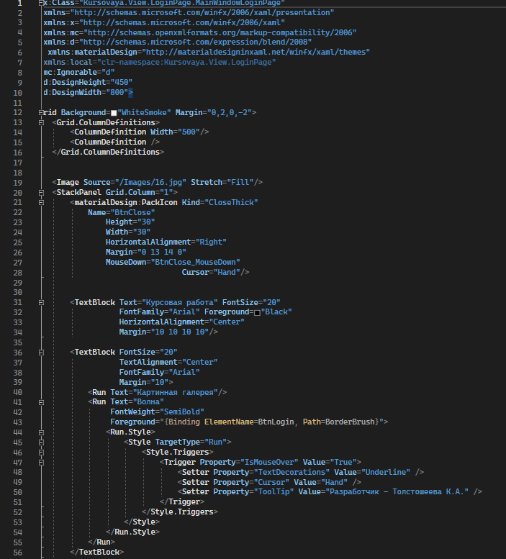
Фрагмент разработки программного продукта

Slide 7
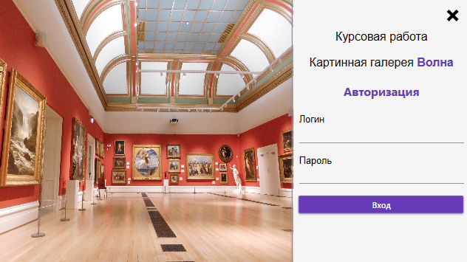
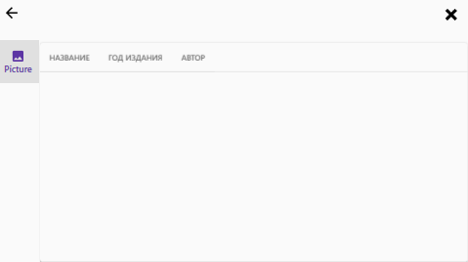
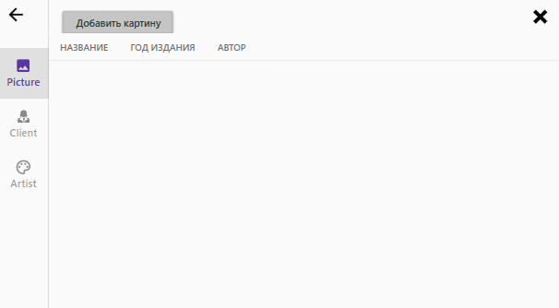
Структура программного продукта
Страница авторизации
Страница пользователя
Страница администратора

